Slide 1
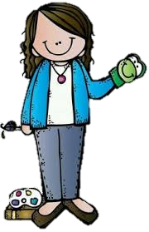
Diario de campo de la alumna practicante Jardín de niños “Eutimio Alberto Cuellar Goribar” 2°A Nombre de la alumna practicante: Diana Sofia Gutierrez Zapata

Slide 2
Diario de la alumna
Jardín de niños “Eutimio Alberto Cuellar Goribar”
2°A
Nombre de la educadora practicante
Diana Sofia Gutierrez Zapata
11 de mayo de 2021
Los alumnos mandan las evidencias por semana en la recopilación del álbum
Los alumnos se dividen en dos grupos para tomar las salas de Facebook y se conectan en días rotativos, se conectaran el jueves 10 am

Slide 3
De la intervención de la clase virtual reflexiona acerca de:
¿Cómo desarrolle la clase?
El día de hoy se realizo un video para explicar las actividades del día, comenzando con un video en el que se muestra la investigación de que es un oficio y una profesión así como un video en el cual se explican y las herramientas que utilizan.
Como segunda actividad se mostro como se podía medir con una tira de papel de 10 centímetros, a tres integrantes de la familia, así como comparar cual esta mas grande y mas chico.
¿Que mejoras puedo realizar?
Explicar mejor o en el lenguaje de los padres de familia.

